Slide 1
ΤΑ ΟΝΟΜΑΤΑ ΤΟΥ ΔΕΚΕΜΒΡΗ
17^{Ο} ΝΗΠΙΑΓΩΓΕΙΟ ΠΤΟΛΕΜΑΪΔΑΣ

Slide 2
ΧΙΟΝΙΑΣ

Slide 3
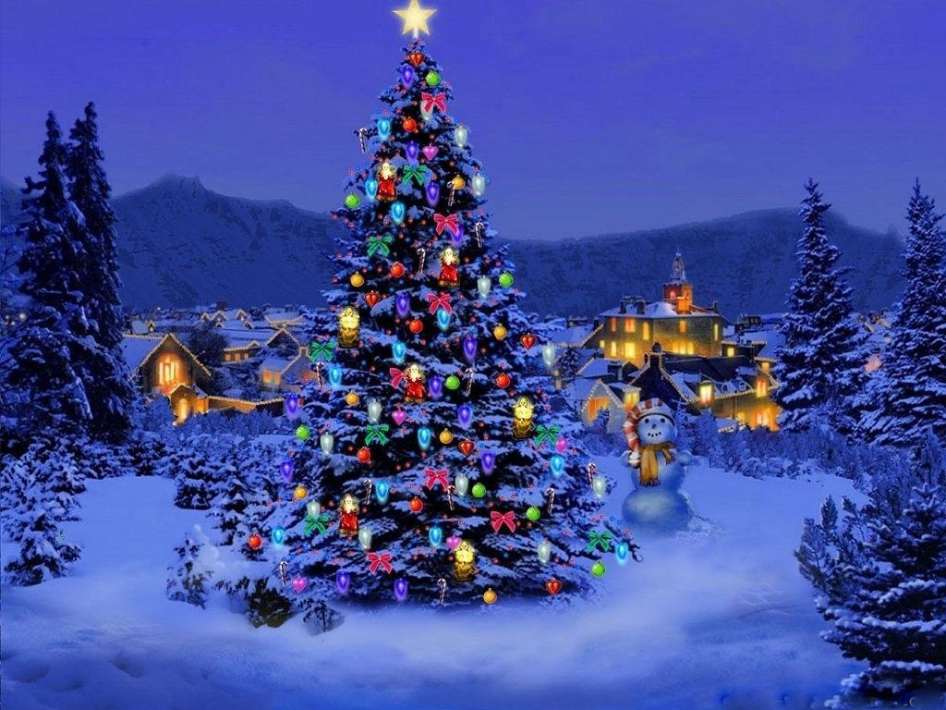
ΧΡΙΣΤΟΥΓΕΝΝΙΑTΗΣ

